Slide 1

TEMA: GESTIÓN LOGÍSTICA DE ABASTECIMIENTO APLICADO EN LA EMPRESA FRUTERA DEL LITORAL (QUITO-ECUADOR), A TRAVÉS DE LA CREACIÓN DE UN CENTRO DE ACOPIO COMUNAL DE FRUTAS TROPICALES DEL RECINTO LA BRAMADORA CANTÓN EL CARMEN PROVINCIA DE MANABÍ.
TESIS PREVIO A LA OBTENCIÓN DEL TÍTULO DE INGENIERO EN COMERCIO EXTERIOR Y NEGOCIACIÓN INTERNACIONAL
AUTORES: HIDALGO MEDINA, DAYSI ESTEFANIA
ORTIZ RODRÍGUEZ CARMEN ROCIO
QUITO- ECUADOR

Slide 2
antecedentes
Los altos niveles de competencia en los mercados internacionales y de nuestro país, han llevado a las empresas a buscar estrategias de negociación internacional y nacional , ya no basta mejorar sus operaciones ni integrar sus funciones internas, sino que se hace necesario ir más allá de los límites de la empresa e iniciar relaciones de intercambio de información, materiales y recursos con los proveedores y clientes en una forma mucho más integrada, utilizando enfoques innovadores que beneficien conjuntamente a todos los actores de la cadena de abastecimiento logístico.
Un centro de acopio comunal de frutas tropicales se crea de la producción de los pequeños agricultores de su entorno, conformando con ello un volumen de producción más fácil de colocar en los mercados mayoristas e inclusive proyectarse a la exportación, con la justificación de que el centro de acopio permitirá obtener productos homogéneos en cuanto a calidad y sanidad.

Slide 3
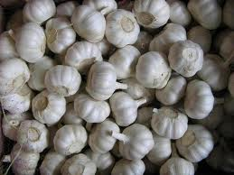

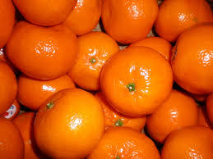
GESTIÓN LOGÍSTICA
DE ABASTECIMIENTO
IMPORTACIÓN
CREACIÓN DEL
CENTRO DE ACOPIO DE FRUTAS TROPICALES
EXPORTACIÓN

Slide 4
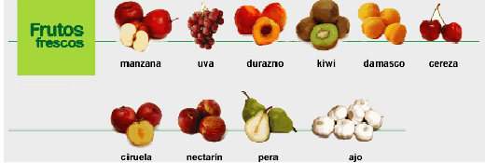
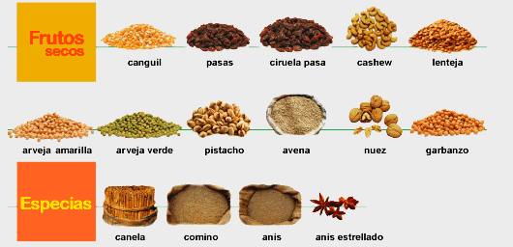
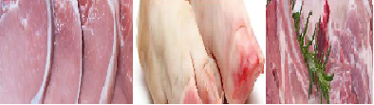
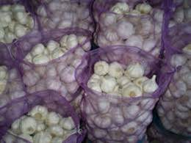
FRUTAS
SECOS
FRUTERA DEL LITORAL
CÁRNICOS
AJOS

Slide 5
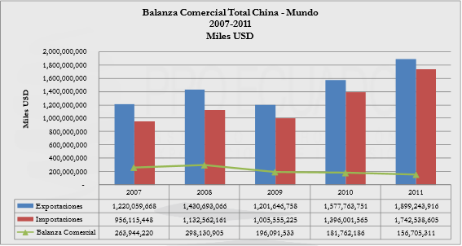
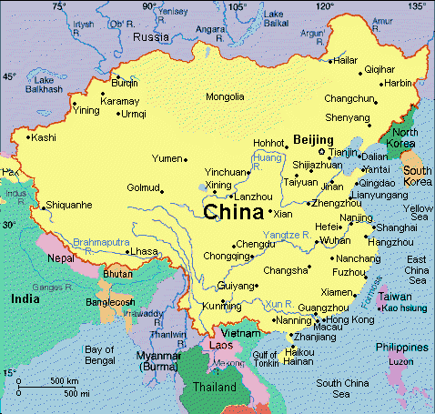
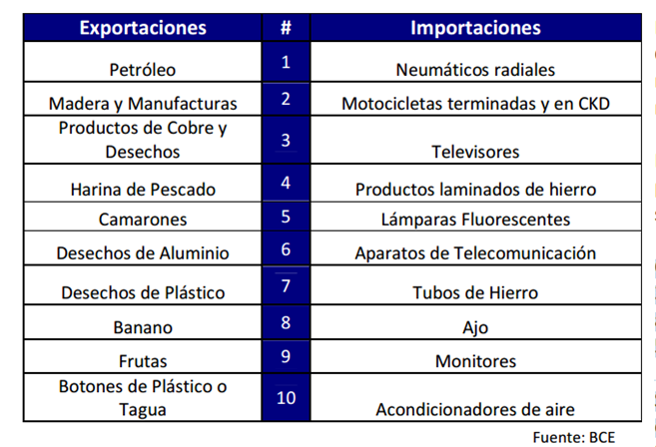
INVESTIGACIÓN DE MERCADOS
Ecuador y China han mantenido una relación comercial muy dispareja cuantitativamente en los últimos años.

Slide 6
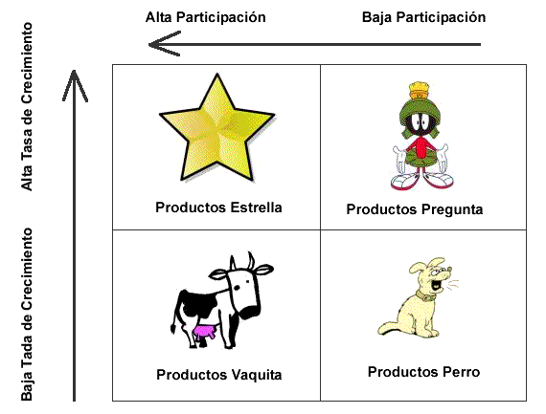
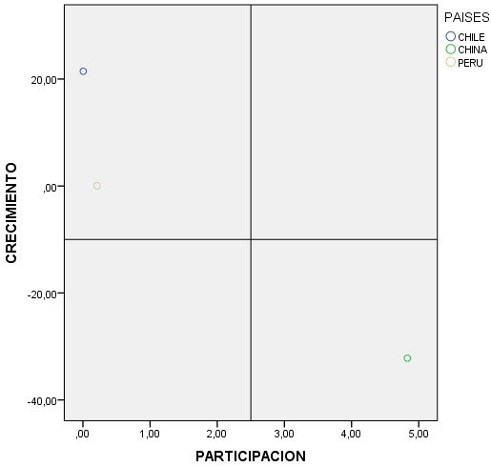
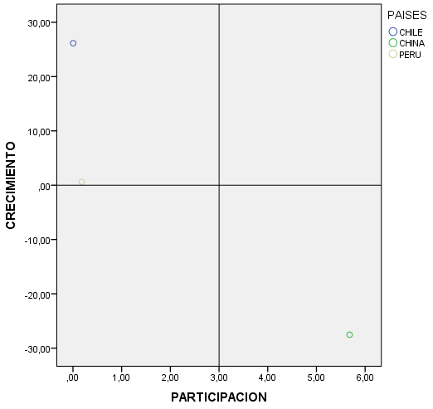
Registro de Países Exportadores de Ajo a nivel mundial.
PAÍS | FOB - DOLAR | CIF - DOLAR | TONELADAS
CHINA | 4,837.40 | 5,855.43 | 6,291.85
PERÚ | 1,000.61 | 1,030.83 | 3,200.22
CHILE | 21.45 | 26.15 | 30
TOTAL | 5,859.46 | 6,912.41 | 9,522.07

Slide 7
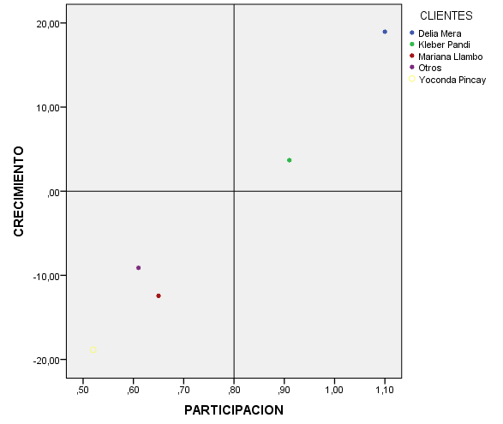
PORTAFOLIO DE CLIENTES FRUTERA DEL LITORAL
CLIENTE | 2011 | 2012 | %Participación | %CRECIMIENTO | Participación relativa del mercado
 | USD | USD
Delia Mera | 256978 | 305689 | 27.07 | 18.96 | 1.10
Kleber Pandi | 268974 | 278904 | 24.70 | 3.69 | 0.91
Mariana Lambo | 226897 | 198674 | 17.59 | -12.44 | 0.65
Yoconda Pincay | 195895 | 158974 | 14.08 | -18.85 | 0.52
Otros | 205698 | 186986 | 16.56 | -9.10 | 0.61
TOTAL | 1154442 | 1129227 | 100.00

Slide 8
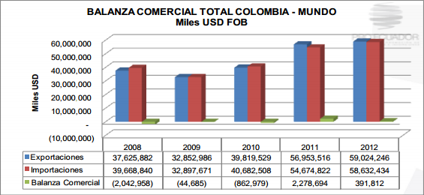
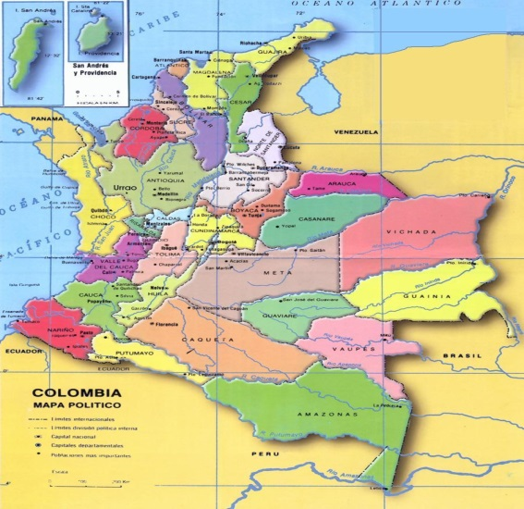
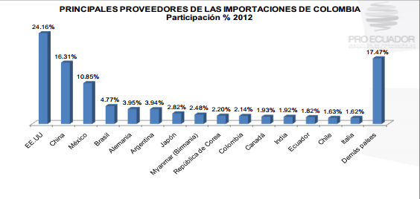
EEUU constituye el principal proveedor de las importaciones de Colombia con una representatividad del 24.16% en el año 2012. Ecuador representa un 1.82% del total importado por Colombia al 2012.

Slide 9
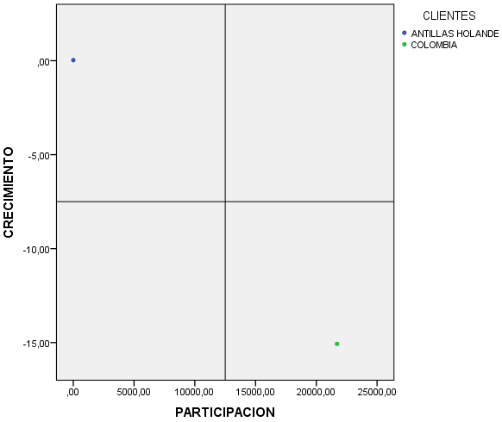
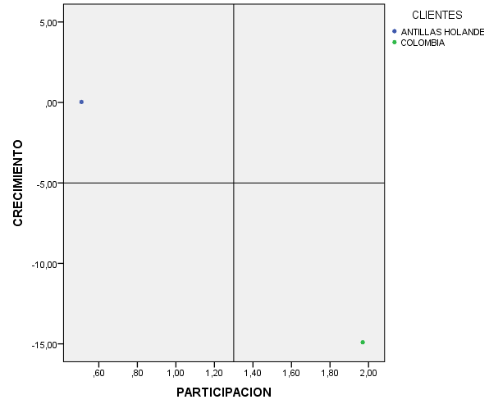
Países Importadores de Mandarina
País | FOB - DOLAR | TONELADAS
COLOMBIA | 650.78 | 9,282.92
ANTILLAS HOLANDESAS | 0.03 | 0.03
TOTAL | 650.81 | 9,282.95

Slide 10



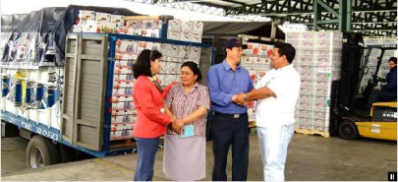
CADENA DE ABASTECIMIENTO LOGÍSTICO
COMPRAS
IMPORTACIONES
OPERACIONES
VENTAS
COMUNICACIÓN
PROVEEDORES
TRANSPORTE
EMPRESA
CLIENTES

Slide 11
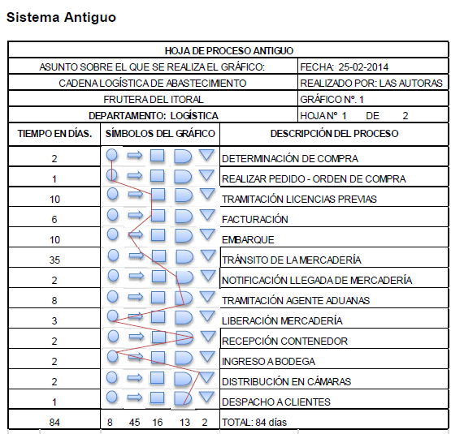
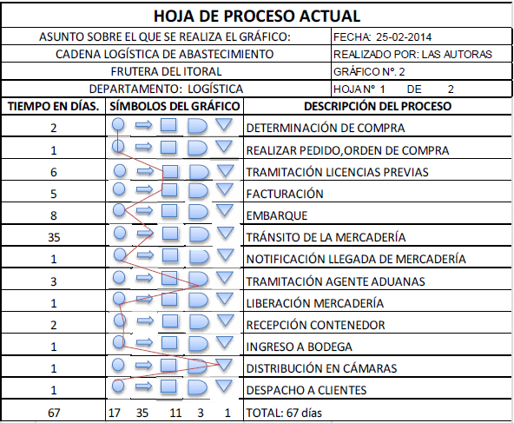
HOJA DE PROCESOS
Sistema actual

Slide 12
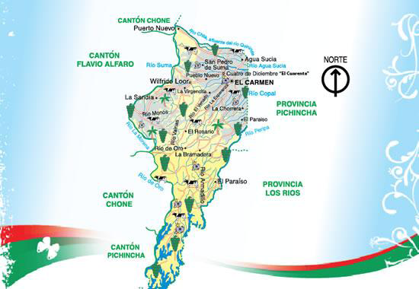

CENTRO DE ACOPIO
PROCEDIMIENTO PARA REGISTRARSE ANTE AGROCALIDAD
ESTRUCTURACIÓN DEL CENTRO DE ACOPIO
CULTIVO DE MANDARINA
PROPÓSITO Y REQUERIMIENTOS TÉCNICOS EXIGIDOS EN LOS
CENTROS DE ACOPIO
OBLIGACIONES DE LOS CENTROS DE ACOPIO

Slide 13
ETAPAS DE ACOPIO
RECEPCIÓN Y SELECCIÓN
LAVADO
ALMACENAMIENTO
EMPACADO
UNITARIZADOO
PALETIZADO

Slide 14
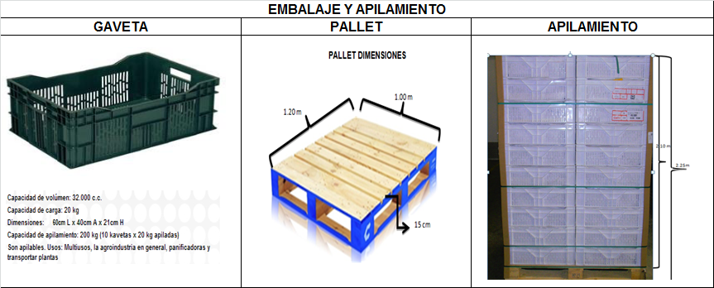
Producto | Empaque | Embalaje | Peso | Cantidad x caja | Gavetas por pallet | Pallet por contenedor
Mandarina | gaveta | papel protector | 20k | 130 | 50 | 22

Slide 15



PROCESO DE EXPORTACIÓN
Alpopular
Entregada en Lugar

Slide 16
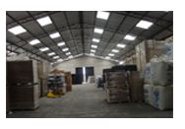
SYTSA

Slide 17
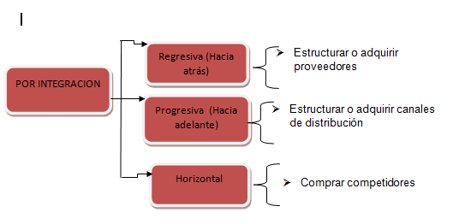
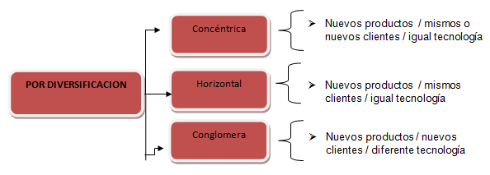
PLAN MAESTRO DE COMERCIALIZACIÓN INTERNACIONAL
Estrategias de Crecimiento

Slide 18
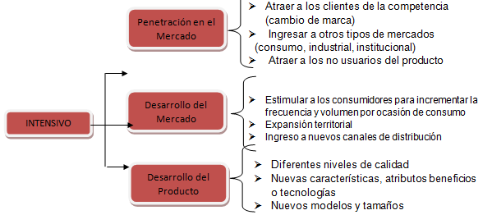
“Innovamos para encontrar formas nuevas y mejores de hacer las cosas. Somos líderes en lo que hacemos”

Slide 19
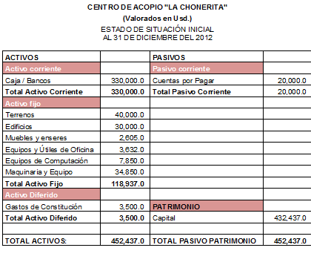
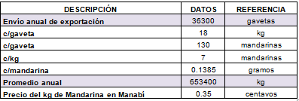
ESTUDIO FINANCIERO
PRONÓSTICO DE LA DEMANDA

Slide 20
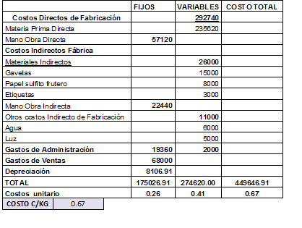
CLASIFICACIÓN ANALÍTICA DEL COSTO
POLÍTICA DE PRECIOS

Slide 21
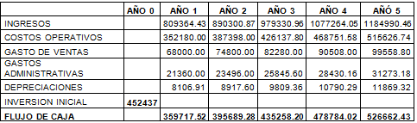
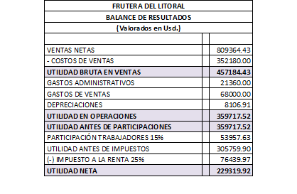
FLUJO DE CAJA PROYECTADO A 5 AÑOS

Slide 22
VALOR ACTUAL NETO
TASA INTERNA DE RETORNO
DATOS | Descripción
10.00% | Tasa de interés
-452437.00 | Inversión inicial
359717.52 | Rendimiento del primer año
395689.28 | Rendimiento del segundo año
435258.20 | Rendimiento del tercer año
478784.02 | Rendimiento del cuarto año
526662.43 | Rendimiento del quinto año
1182642.65 | VAN
DATOS | DESCRIPCIÓN
-452437.00 | Inversión Inicial
359717.52 | Ingresos netos durante el primer año
395689.28 | Ingresos netos durante el segundo año
435258.20 | Ingresos netos durante el tercer año
478784.02 | Ingresos netos durante el cuarto año
526662.43 | Ingresos netos durante el quinto año
83% | TIR
SOLVENCIA
IS = | ACTIVO CIRCULANTE | 230000
 | PASIVO CORRIENTE | 20000
IS = | 11.50
LIQUIDEZ
IL = | ACTIVO DISPONIBLE | 100000
 | PASIVO CIRCULANTE | 20000
IL = | 5.00

Slide 23
APALANCAMIENTO
IP | PASIVO TOTAL | 20000
 | PATRIMONIO TOTAL | 452437
IP | 0.05
CAPITAL DE TRABAJO
CT = | ACTIVO CORRIENTE - PASIVO CORRIENTE
CT = | 330000 - 20000
CT = | 310000
BENEFICIO/COSTO
B/C | TOTAL INGRESOS
 | TOTAL COSTOS
B/C | 809364.43
 | 449646.91
B/C | 1.8

Slide 24
CONCLUSIONES
Y
RECOMENDACIONES

